Slide 1

第一节 平稳随机过程的概念
一、平稳随机过程的概念
二、应用举例
三、小结

Slide 2
一、平稳随机过程的概念
在实际中, 有相当多的随机过程, 不仅它现
在的状态, 而且它过去的状态, 都对未来状态的
发生有着很强的影响.
如果过程的统计特性不随时间的推移而变
化, 则称之为平稳随机过程.

Slide 3

1. 定义
具有相同的分布函数, 则称随机过程
具有平稳性, 并同时称此过程为平稳随机过程,
或简称平稳过程 (严平稳过程或狭义平稳过程).

Slide 4
平稳过程的参数集T, 一般为:
机序列, 或平稳时间序列.
说明
(1) 将随机过程划分为平稳过程和非平稳过程有重
要的实际意义. 过程若是平稳的可使问题的分析尤
为简化.
(2) 平稳过程的数字特征有很好的性质.

Slide 5



平稳过程数字特征的特点:
(即不随时间的推移而变化).

Slide 6


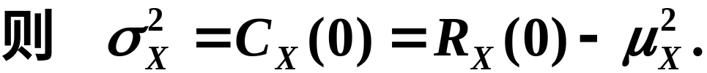
协方差函数可以表示为
说明
要确定一个随机过程的分布函数, 并进而判定其平稳性在实际中不易办到.

Slide 7



2. 广义平稳过程
定义1
说明
(1) 严平稳过程只要二阶矩存在, 则它必定也
是宽平稳的. 反之不成立.
(2) 宽平稳的正态过程必定也是严平稳的.

Slide 8

定义2
同时考虑两个平稳过程:
如果它们的互相关函数也只是时间差的单
变量函数, 即
联合宽平稳的.

Slide 9
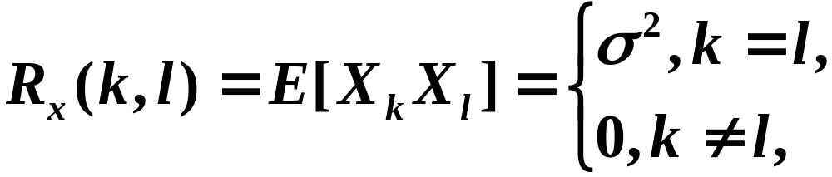

二、应用举例
例1
所以它是宽平稳的随机序列.
严平稳的.

Slide 10

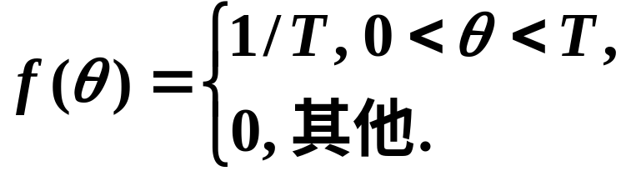

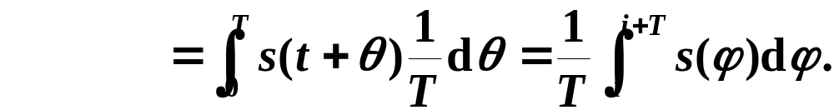
例2
解
X(t) 的均值函数为

Slide 11


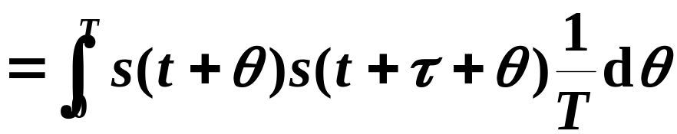

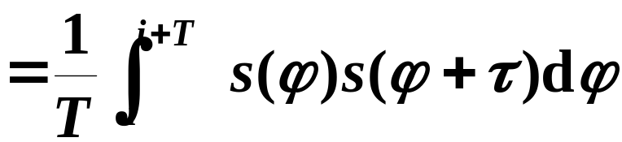

而自相关函数
具有周期性
所以随机相位周期过程是平稳的. 特别, 随机相位
正弦波是平稳的.

Slide 12








例3
考虑随机电报信号
是随机的,

Slide 13

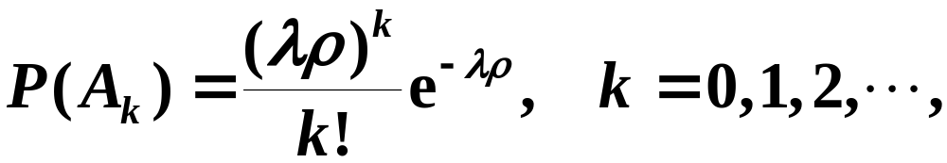



即事件
的概率为
解

Slide 14



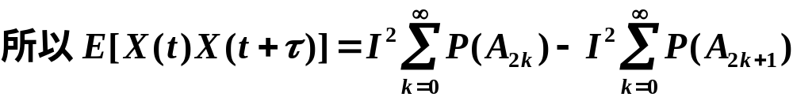
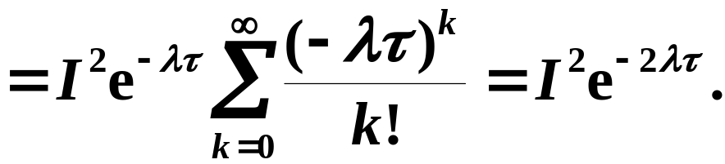
结果与t 无关

Slide 15

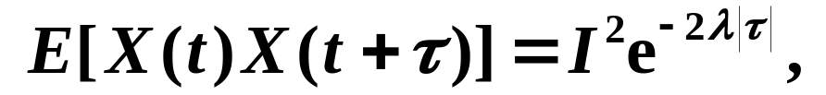




则自相关函数:
其图形为:

Slide 16
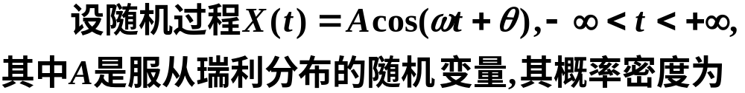
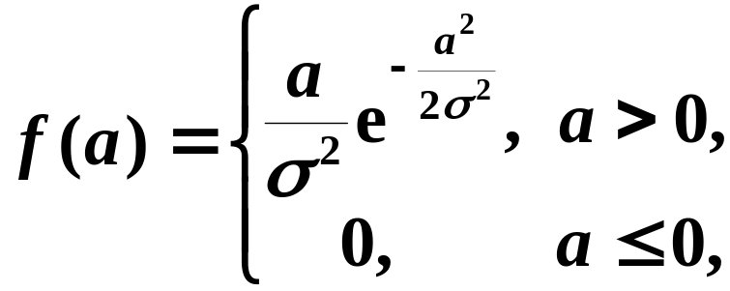
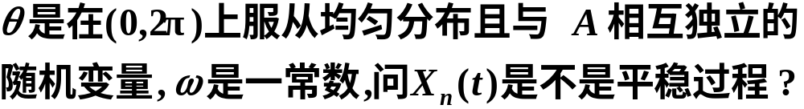
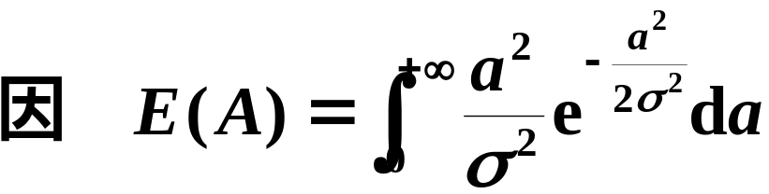
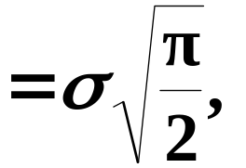
例4
解

Slide 17
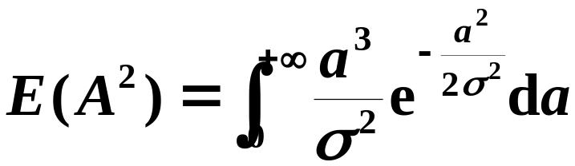
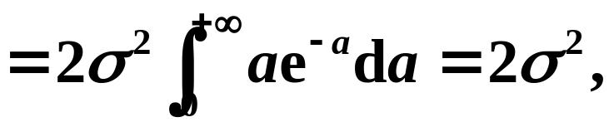




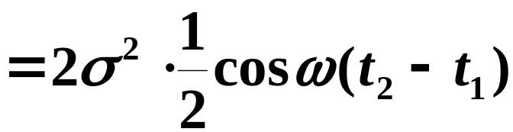



Slide 18
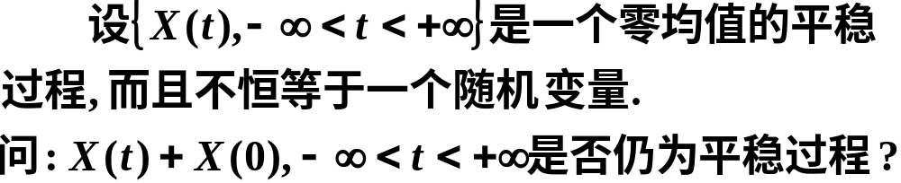




例5
解

Slide 19



Slide 20
三、小结
平稳随机过程、宽(广义)平稳随机过程的概念
平稳过程数字特征的特点

